Slide 1
运维实验室
关于nginx的介绍和应急故障处理
https://github.com/oamlab
汇报人：张楷雄，759869080@qq.com
Notes:
Nginx的发音

Slide 2
目 录
nginx介绍
01
02
nginx常见使用场景
CONTENTS
03
nginx应急故障处理
04
讨论环节
05
.
06
.
Notes:
今天的主题如下 1 2 3 Nginx的安装和操作就不讲了，安装方式大家也有各自的习惯。

Slide 3

Nginx介绍
组织网站：http://nginx.org/
Nginx (engine x) 是一个高性能的HTTP和反向代理web服务器，同时也提供了IMAP/POP3/SMTP服务。Nginx是由伊戈尔·赛索耶夫使用C语言为俄罗斯访问量第二的Rambler.ru站点(俄文:Рамблер)开发的。Sysoev在2000年代初期开发了NGINX，并在2004年开源了NGINX代码（BSD协议）。
Notes:
1，使用C语言效率高 ，占用小 2、ramble。Ru 门户网站 邮箱 3、使用的开源协议是bsd ，都可以放心使用 。但塞索耶弗是在职期间开发的，2019年

Slide 4
关于nginx的介绍和应急故障处理
nginx常见使用场景
1、静态页面入口
2、代理（正向、反向、解决跨域问题）
3、7层转发，4层转发
4、负载均衡
5、条件转发（hostname，路径，ip，cookie）
6、https http 转发
......
。
Notes:
与很多lb类似，很多LB是基于nginx 二次开发的

Slide 5
关于nginx的介绍和应急故障处理
nginx应急故障处理
Notes:
班门弄斧，有些我也是知其然，不知其所以然，说的不对的地方，请大家指点。

Slide 6
关于nginx的介绍和应急故障处理
1、上传文件大小
场景：
上传附件附件失败
特征：
默认配置1m
上传文件失败，413 Request Entity Too Large
解决方案：client_max_body_size 1G；
有上传附件的功能进行上线先先进行评审，确定上传的文件大小和并发数量
Notes:
上传后的文件建议存储在对象存储或者专门的存储服务器中

Slide 7
关于nginx的介绍和应急故障处理
2、连接数句柄数限制
场景、特征：
服务未达到满负载状态，出现大量的访问失败的情况
特征:accept() failed (24: Too many open files)
解决方法：
worker_processes auto;
worker_rlimit_nofile 65536;
events {
worker_connections 65535;
muiti_accept on;
}

Slide 8
关于nginx的介绍和应急故障处理
3、dns访问失效
场景：代理的某个接口访问超时
特征：代理的域名解析出来不是最新的
解决方案：1、临时解决手动reload，检查到新ip是否可以访问 2、将域名配置成参数 3、使用tengine 4、设置定期reload任务

Slide 9
关于nginx的介绍和应急故障处理
4、连接时长
场景：
代理的某个接口等待接口返回的时间过长
特征： 504 Gateway Time-out 等待时间为75s
解决方法： keepalive_timeout 600;
Notes:
请求过慢的接口进行改进或者改成异步

Slide 10
关于nginx的介绍和应急故障处理
5、黑白名单
场景：安全访问限制，异常流量清洗
解决方法：
添加白名单：
location /admin/ {
allow 192.168.1.0/24;
allow 10.1.1.0/16;
deny all;
}
添加黑名单：
location /ops-coffee/ {
deny 192.168.1.0/24;
deny 10.1.1.0/16;
allow all;
}
Notes:
通常使用iptables的方式添加黑白名单。流量清洗的方法有很多，nginx还可以支持各种方式的访问限制，不单单是通过ip

Slide 11
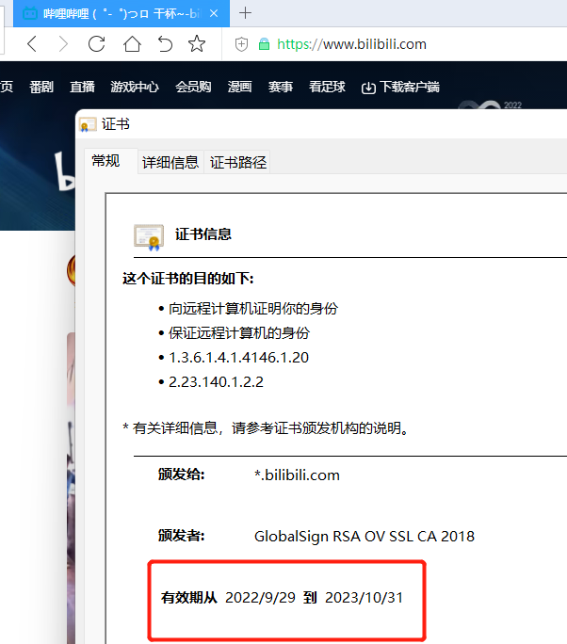
关于nginx的介绍和应急故障处理
6、证书过期
场景：域名的HTTPS证书过期导致用户访问异常
解决方法：申请新证书进行替换
Notes:
还没有到期应该就有商务联系了吧，对于有deadline的事物建议进行表格规划

Slide 12
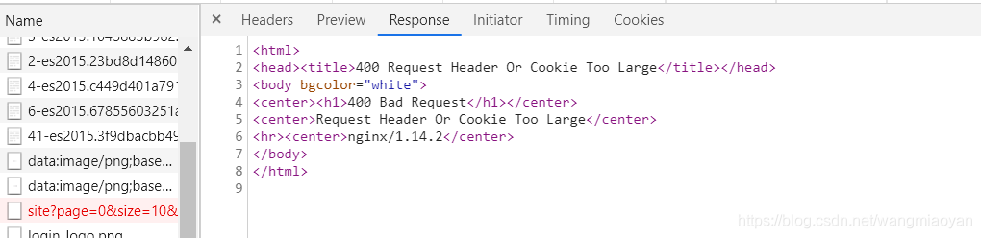
关于nginx的介绍和应急故障处理
7、请求的cookie过大
场景：请求的cookie过大。常见于大公司存在多个领域的使用同一个二级域名，且共享cookie的情况
特征：400 Request Header Or Cookie Too Large
解决方法：
client_header_buffer_size 32k;
large_client_header_buffers 4 32k;

Slide 13
关于nginx的介绍和应急故障处理
讨论题
1、nginx状态码的实时统计 监控
2、nginx配置管理系统

Slide 14
THANKS
谢谢聆听
汇报人：张楷雄，759869080@qq.com

Slide 15
相关资料
1、xxx
https://xxx.com/xxx

